Slide 1
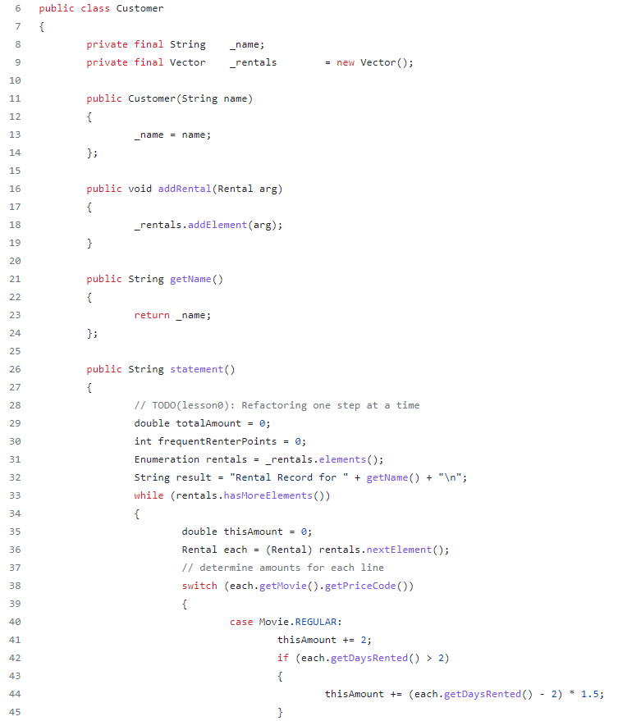
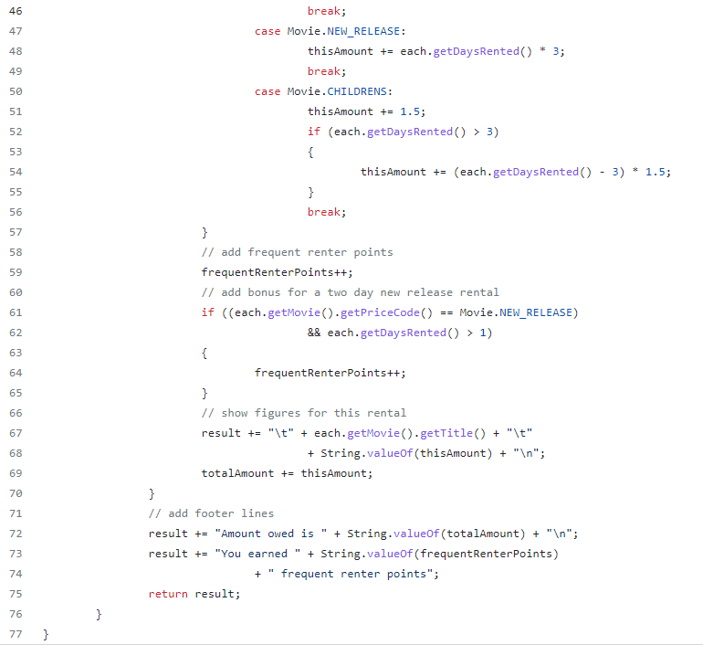
Code Review

Slide 2
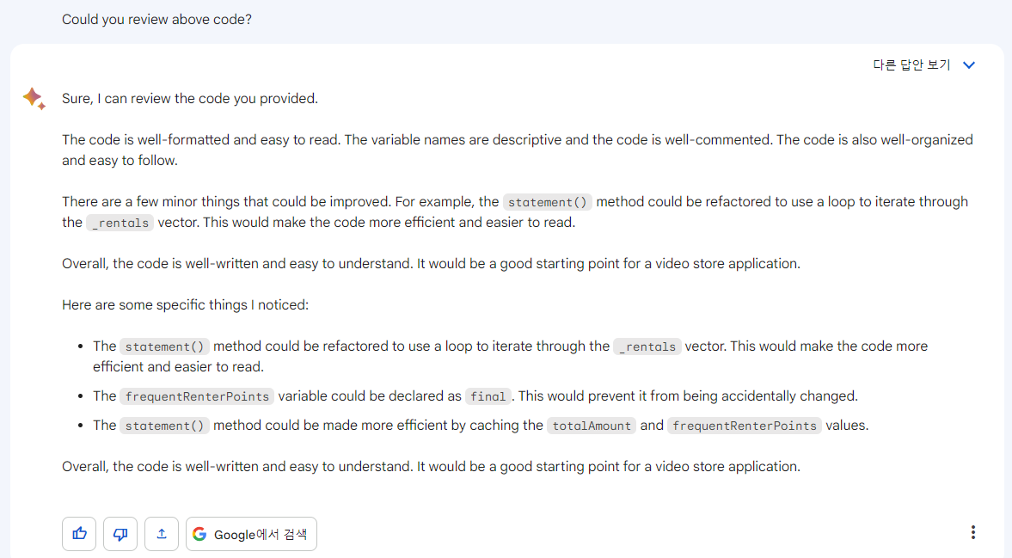
Code Review - Bard
Prompt

Slide 3
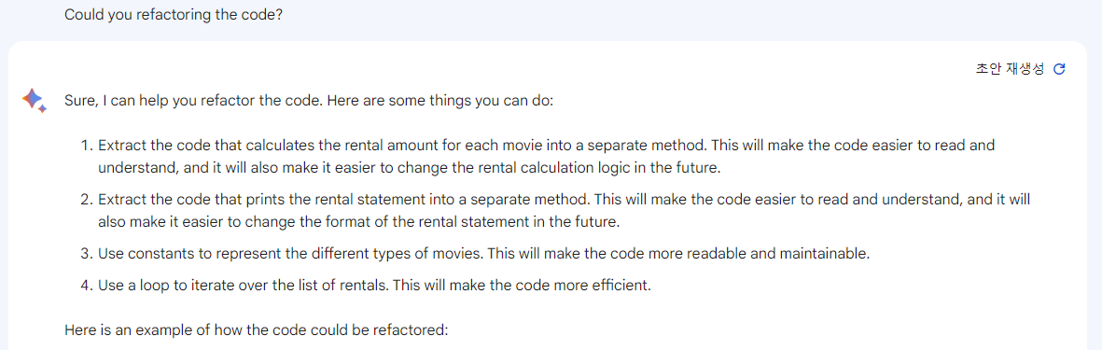
Refactoring - Bard
Prompt

Slide 4
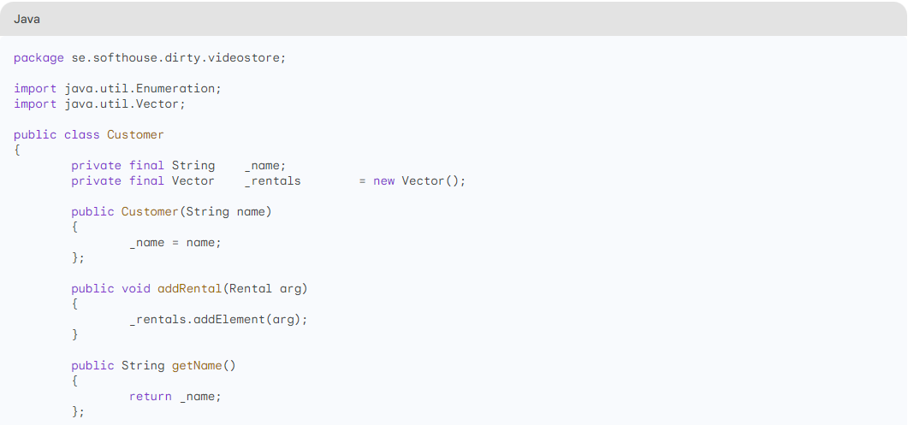
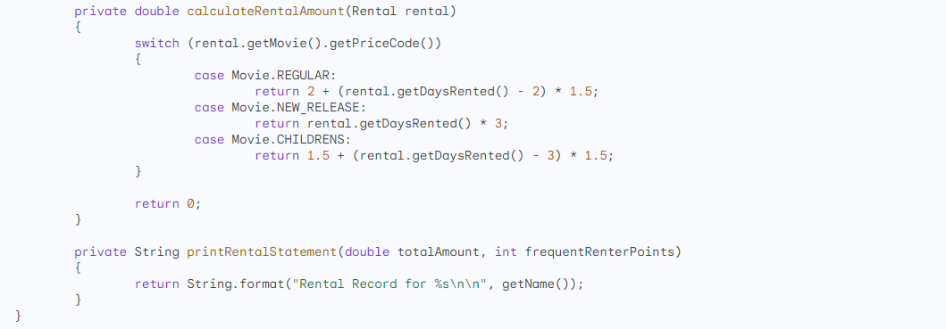
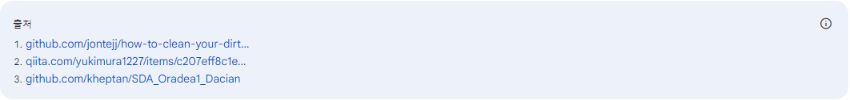
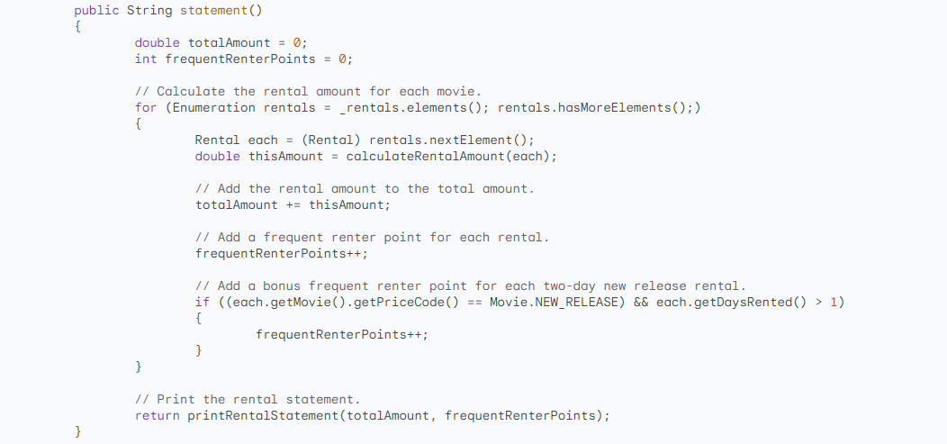
Refactoring - Bard
Github 코드출처 동일하게 발견

Slide 5
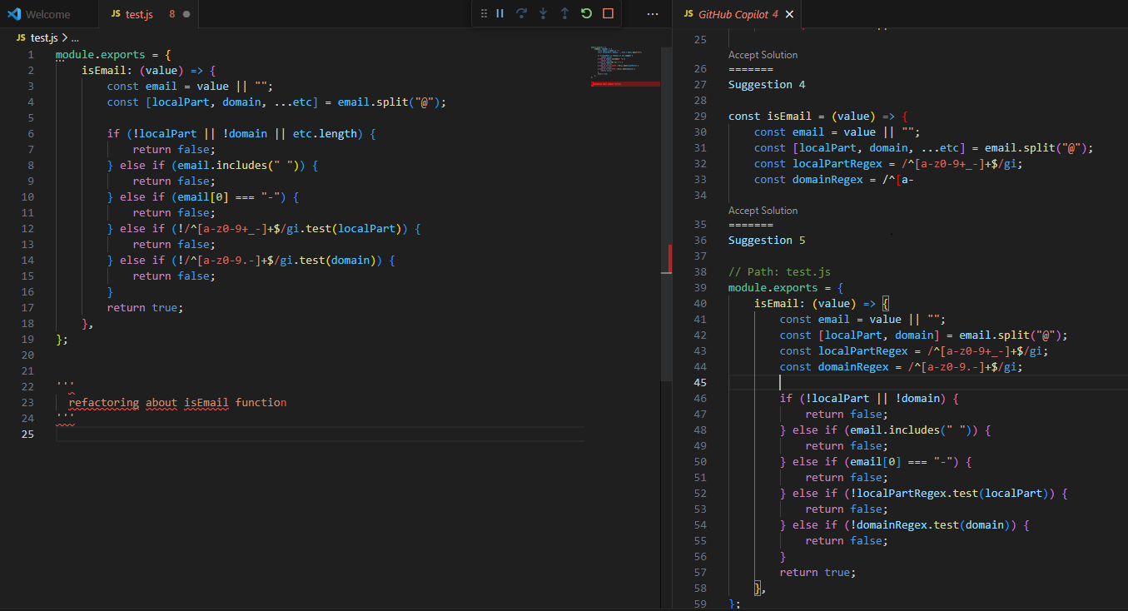
Refactoring - copilot
=> 완성 되지 않는 code를 제안하기도 하고, 나름 최선을 다해 완성된 코드를 제시하기도 함

Slide 6
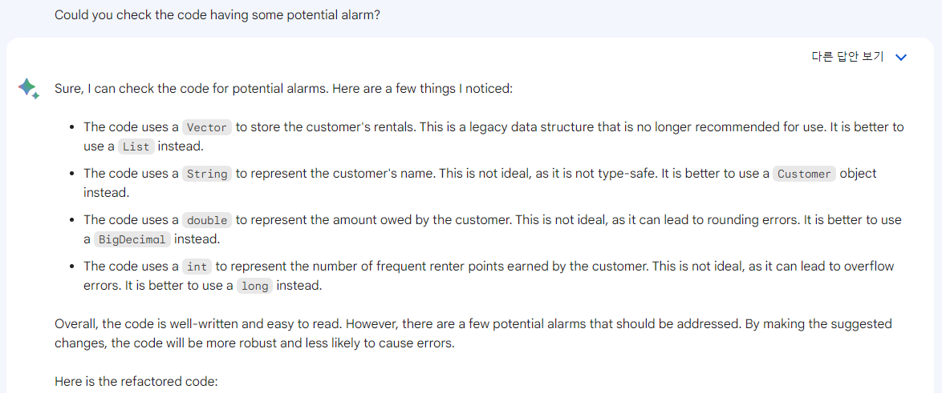
Potential Alarm - Bard

Slide 7
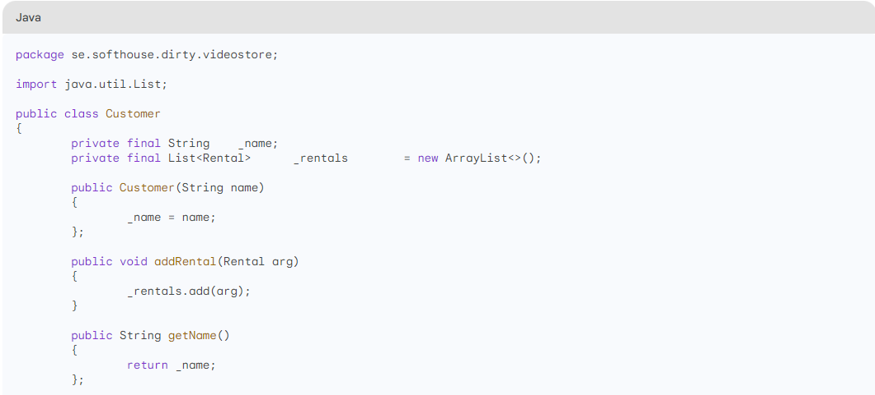
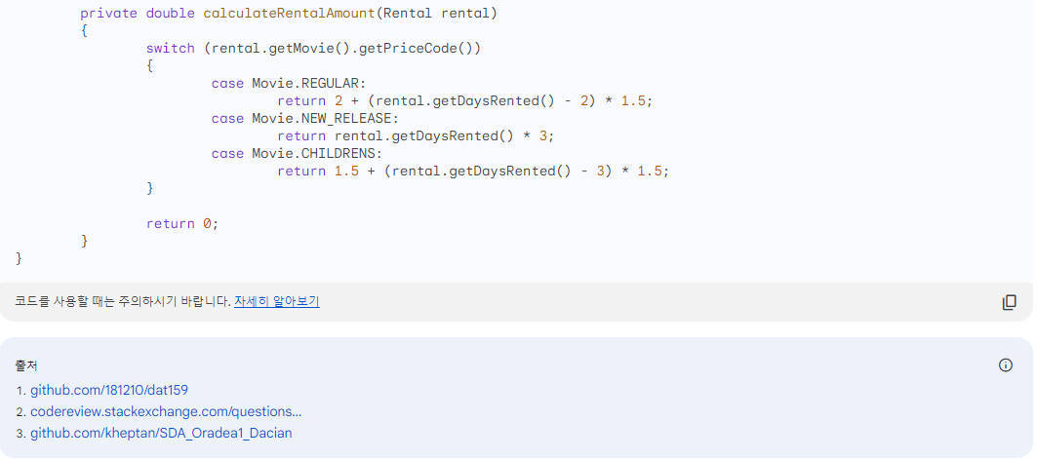
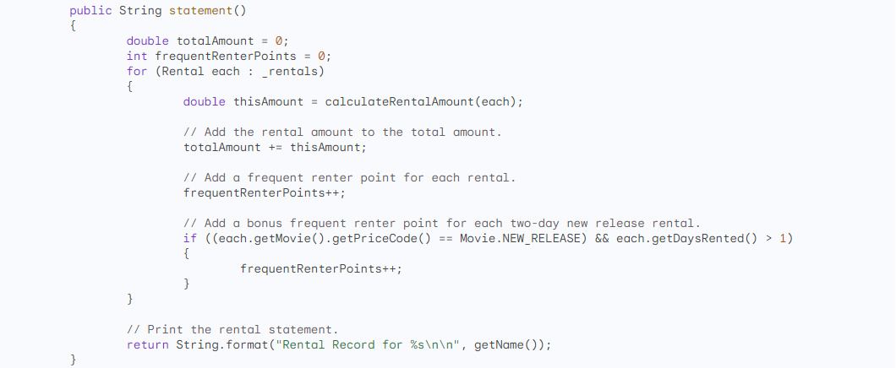
Potential Alarm - Bard

Slide 8
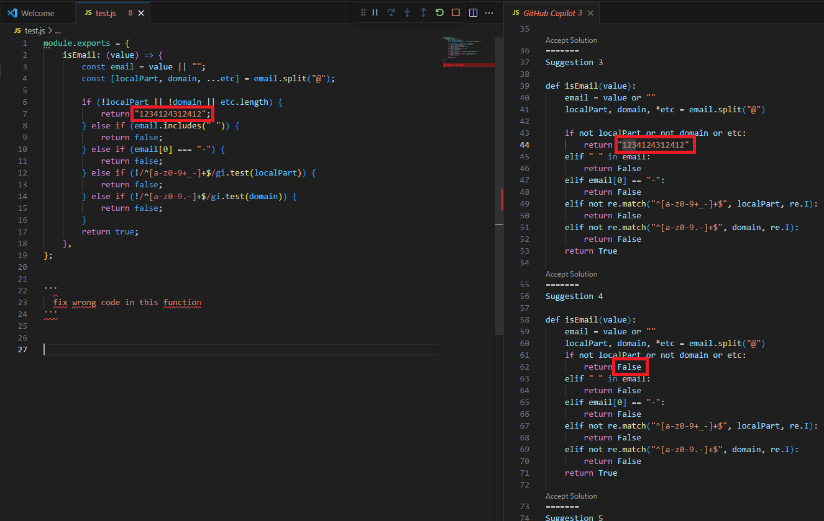
Potential Alarm - Copilot
=> 성공할 때도 있고 아닐 때도 있음

Slide 9
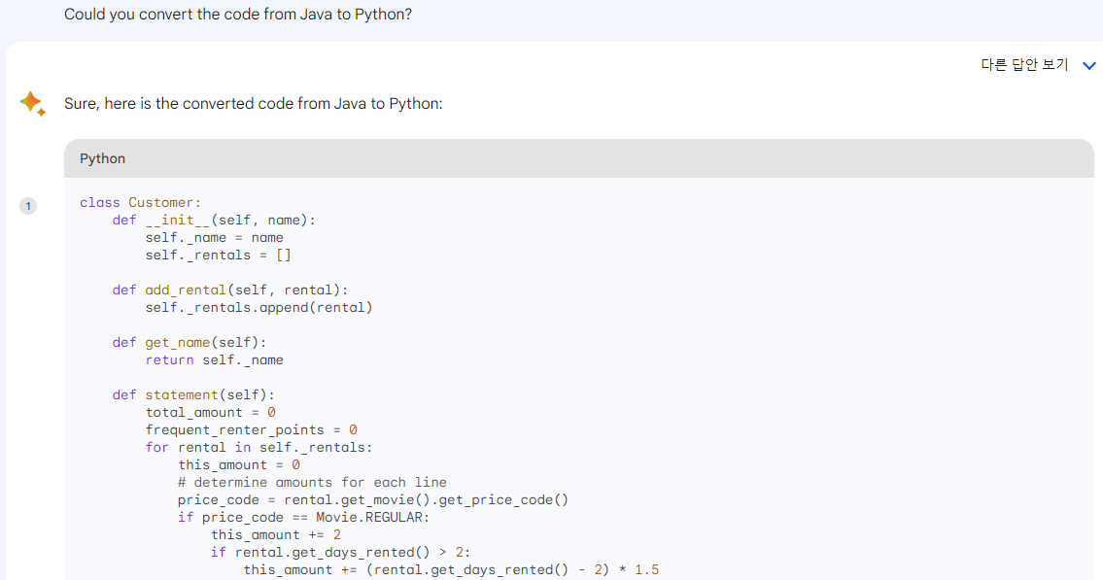
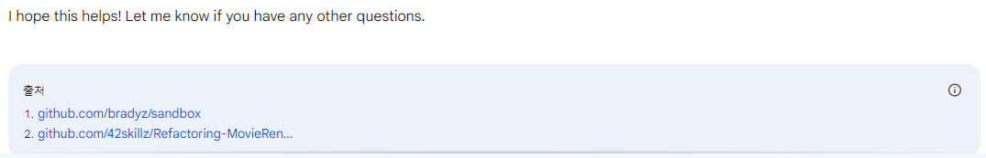
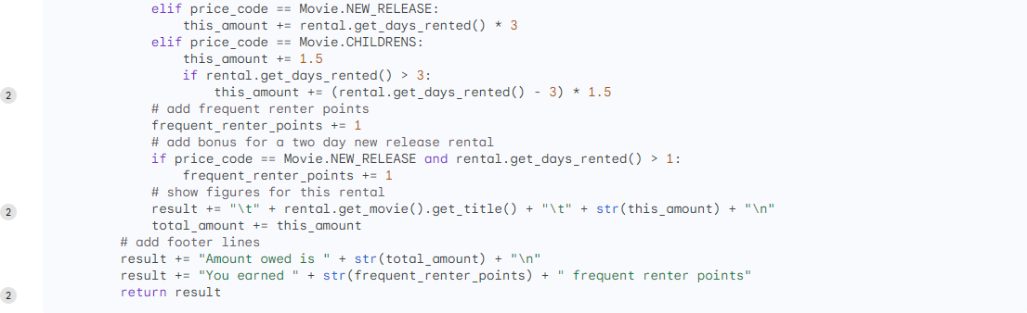
Convert Lang - Bard

Slide 10
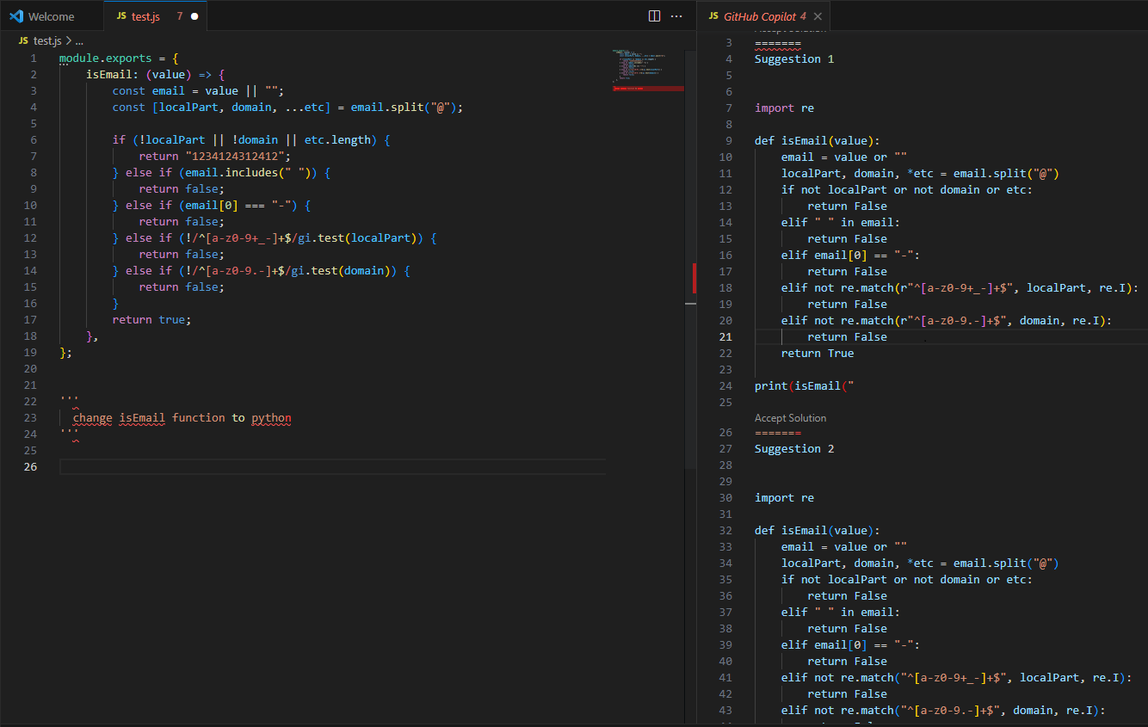
Convert Lang - Copilot

Slide 11
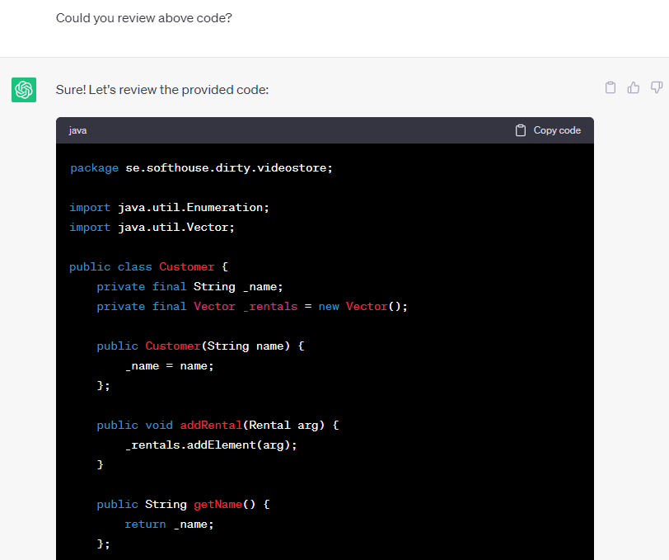
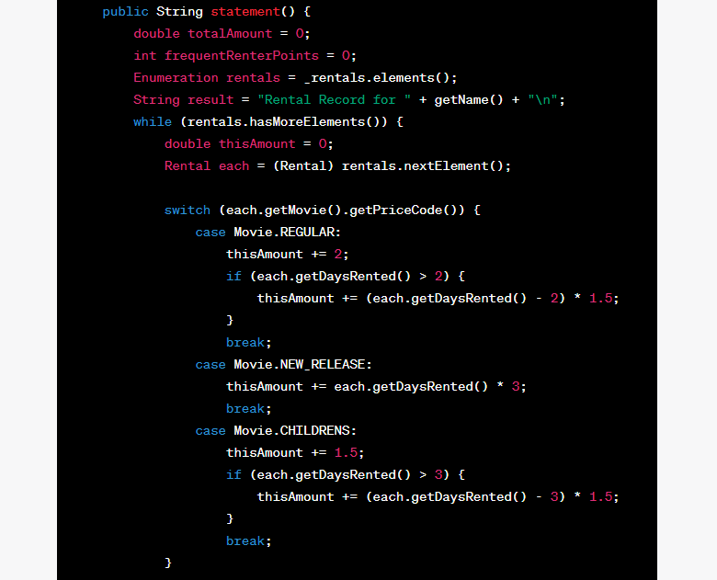
Code Review - ChatGPT
Prompt

Slide 12
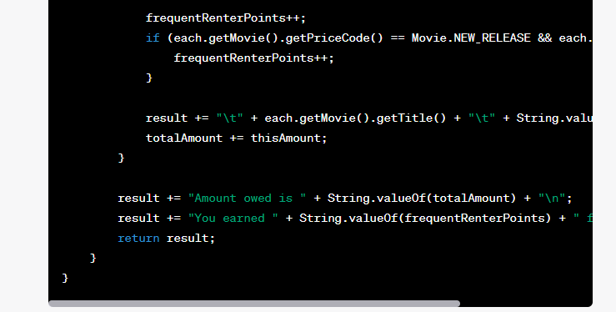
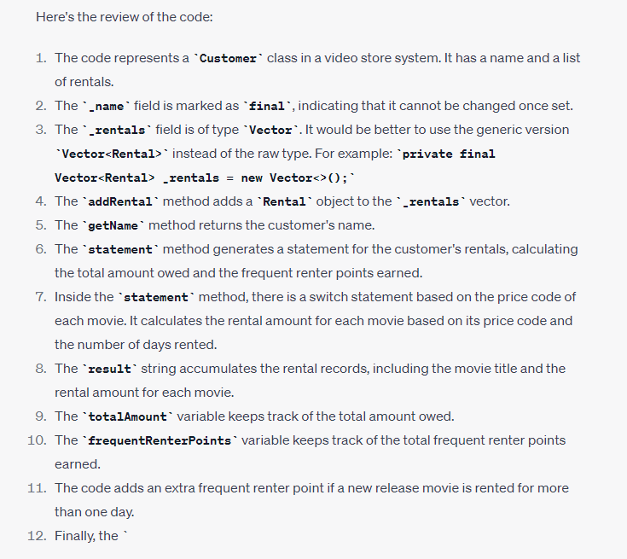
Code Review - ChatGPT

Slide 13
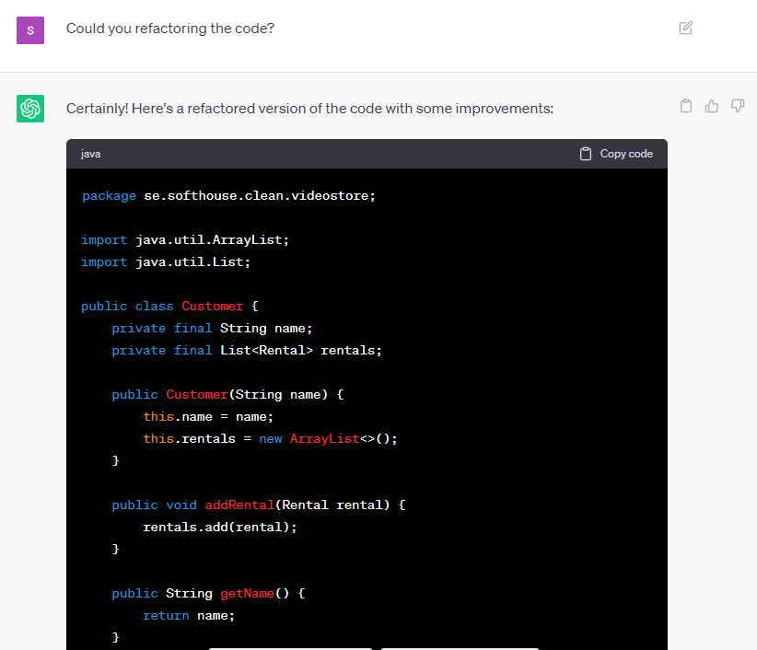
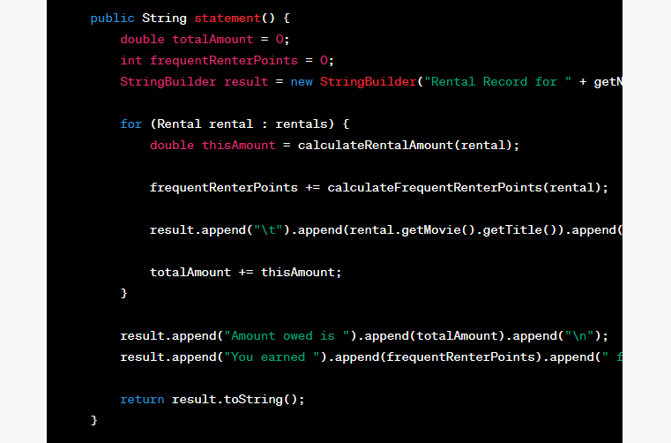
Refactoring - ChatGPT
Github 코드출처 동일하게 발견

Slide 14
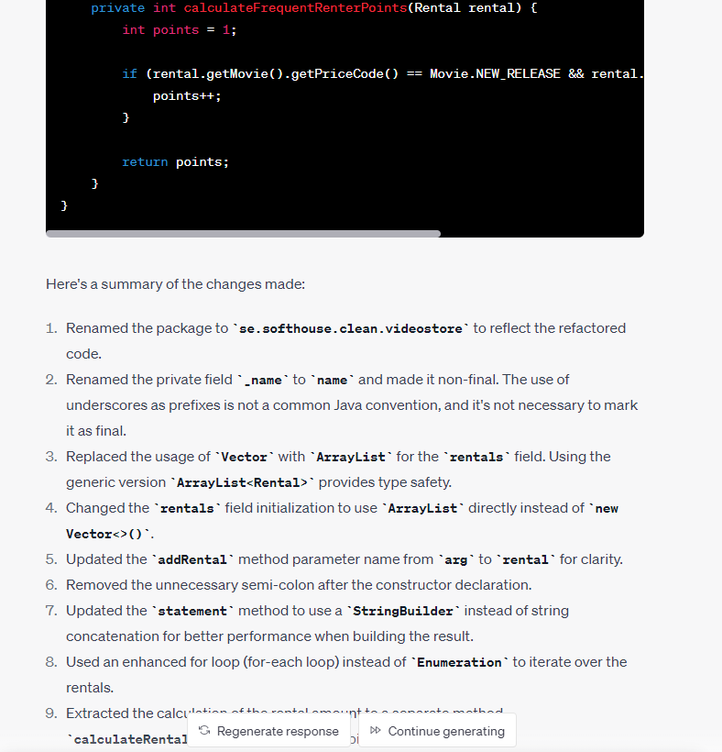
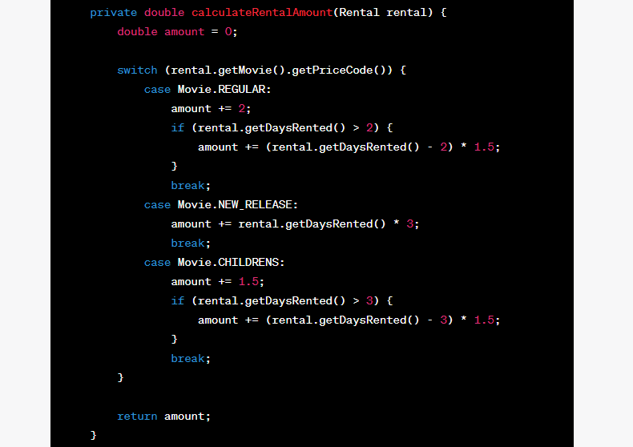
Refactoring - ChatGPT

Slide 15
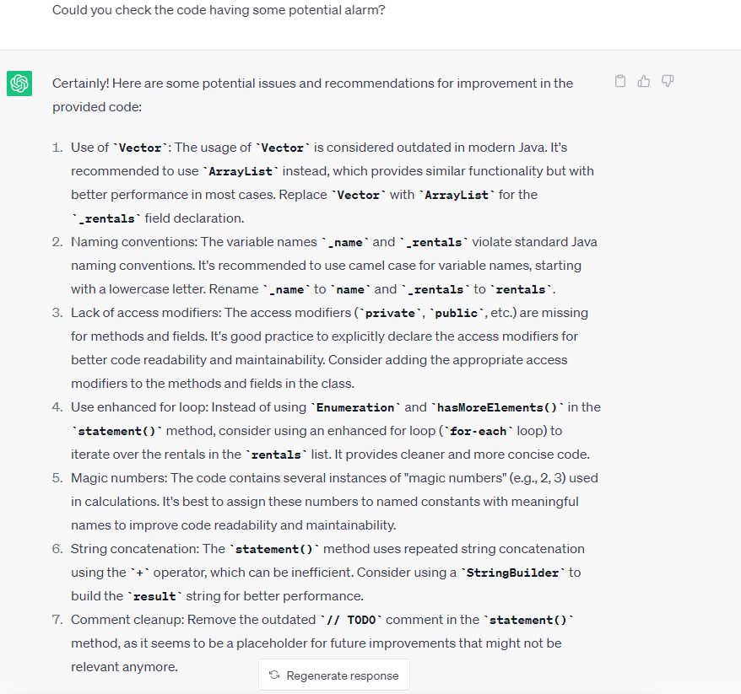
Potential Alarm - ChatGPT

Slide 16
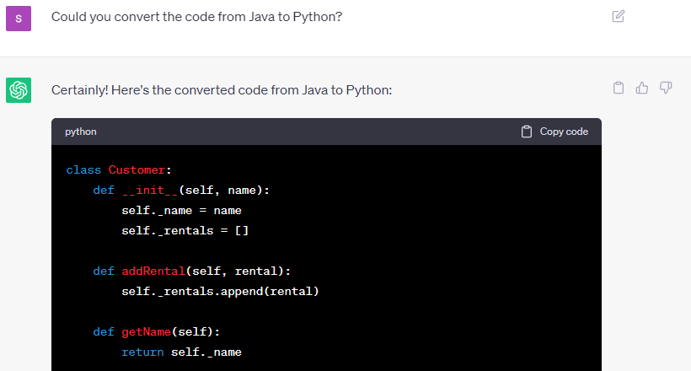
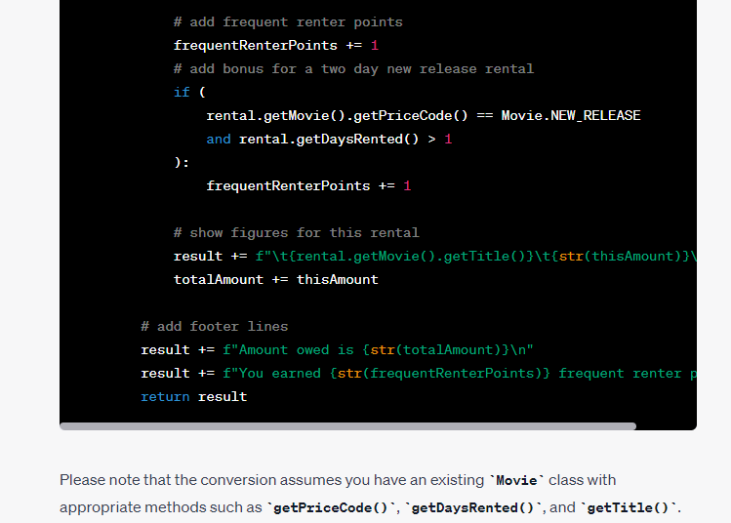
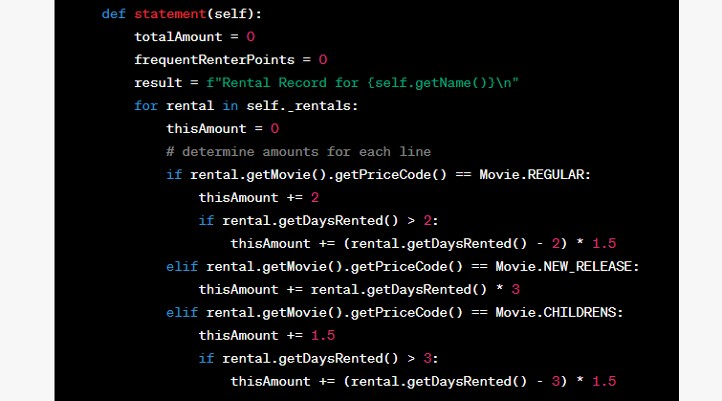
Covert Lang - ChatGPT

Slide 17
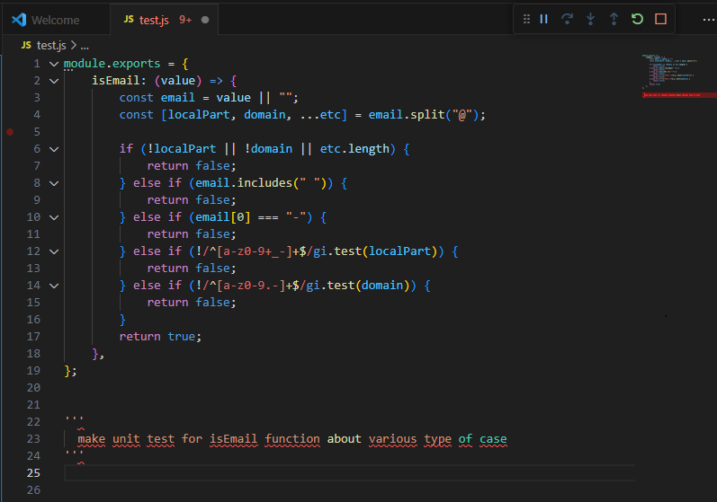
TC생성 - Copilot

Slide 18
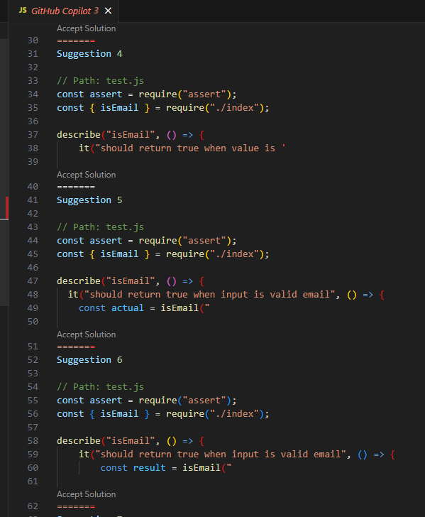
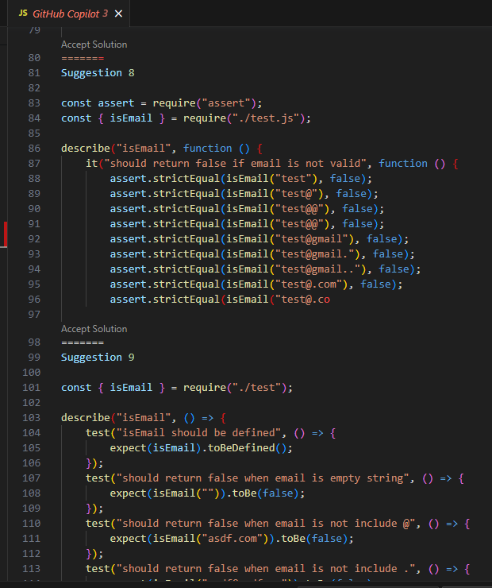
TC생성 - Copilot
BAD
GOOD

Slide 19
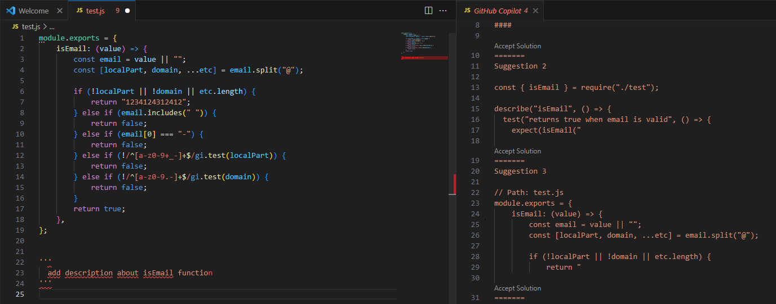
코드요약 - Copilot
BAD

Slide 20
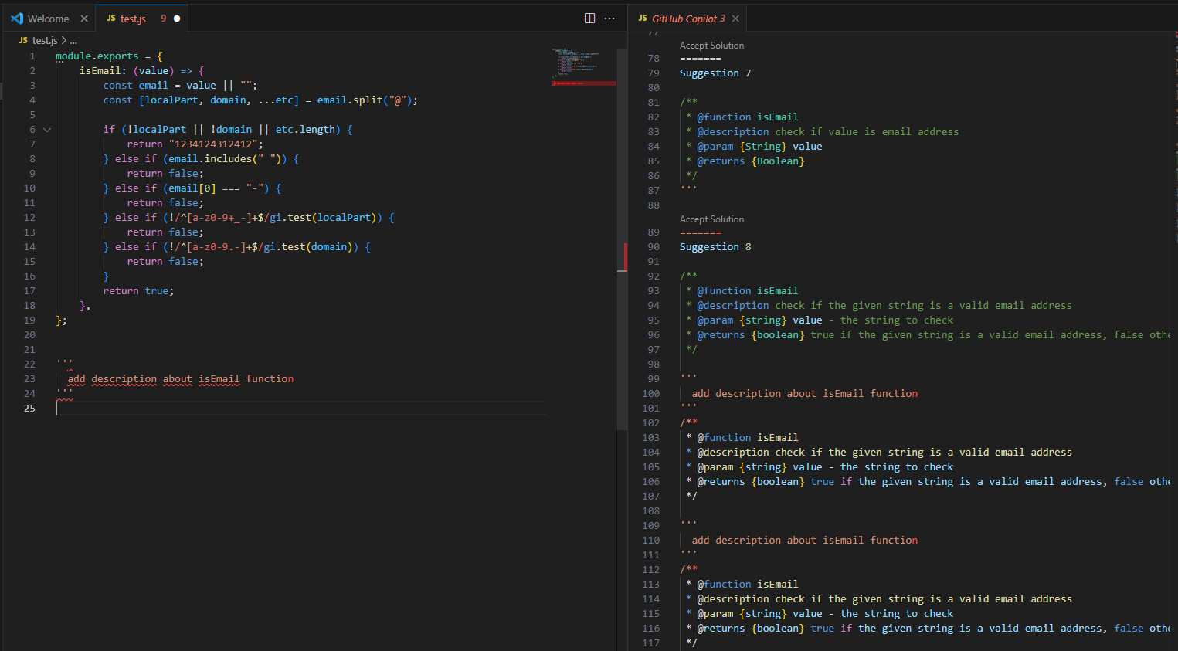
코드요약 - Copilot
GOOD

Slide 21
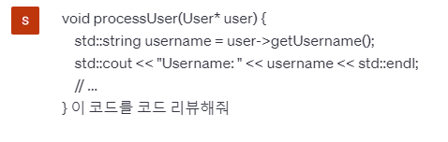
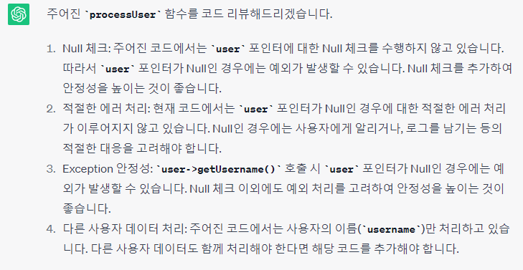
Code Review - ChatGPT

Slide 22
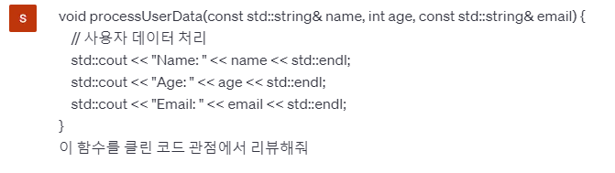
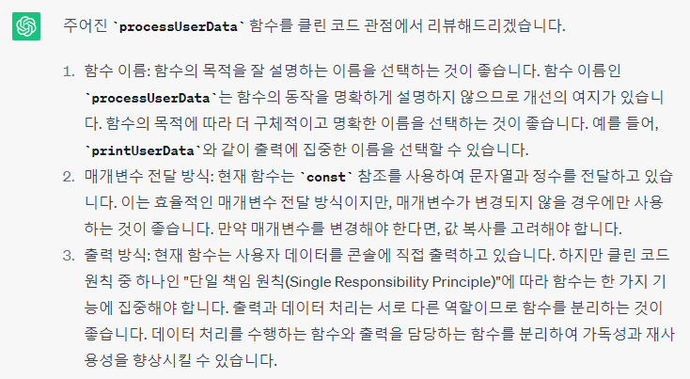
CleanCode - ChatGPT

Slide 23
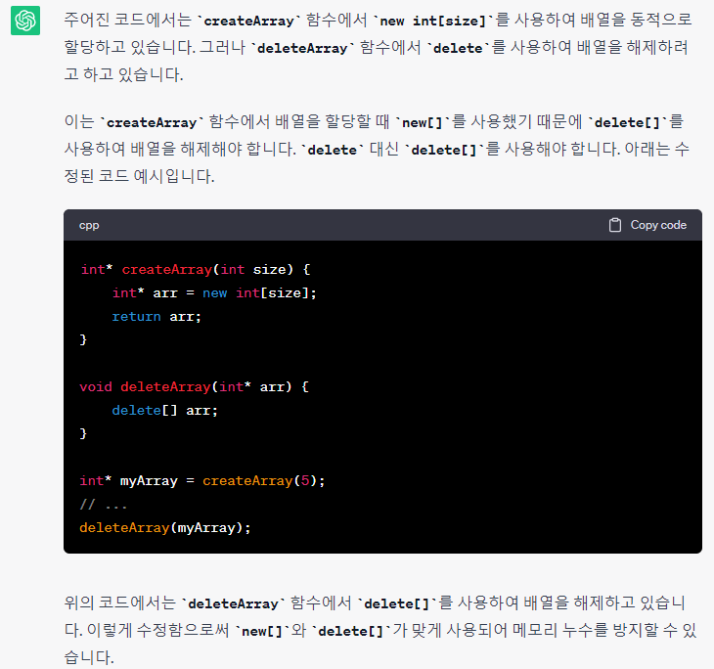
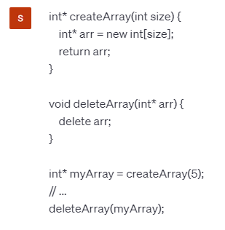
결함 분석 - ChatGPT

Slide 24
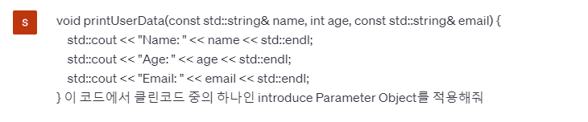
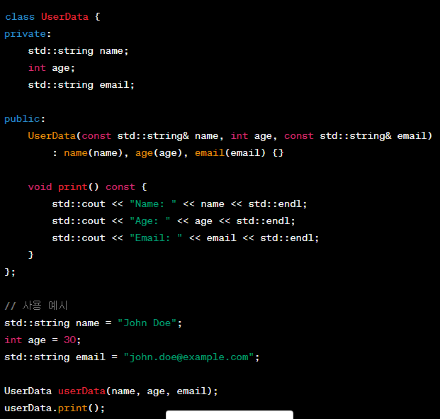
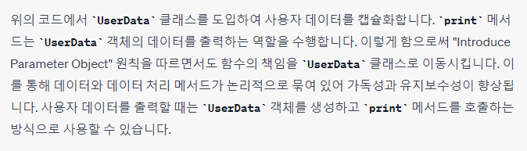
Refactoring - ChatGPT

Slide 25
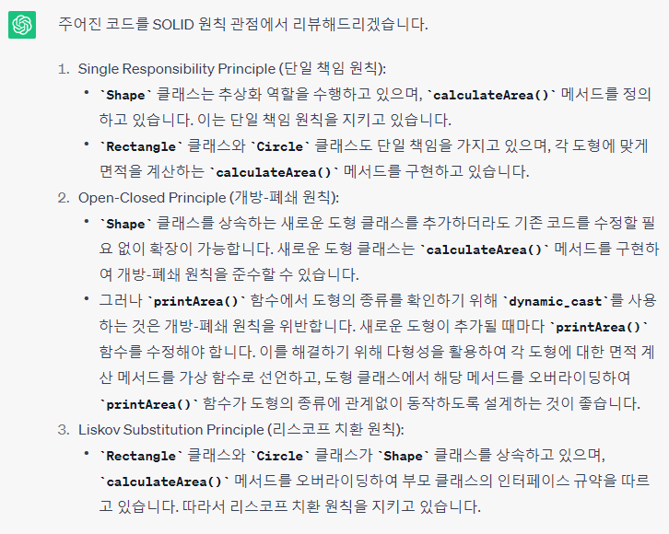
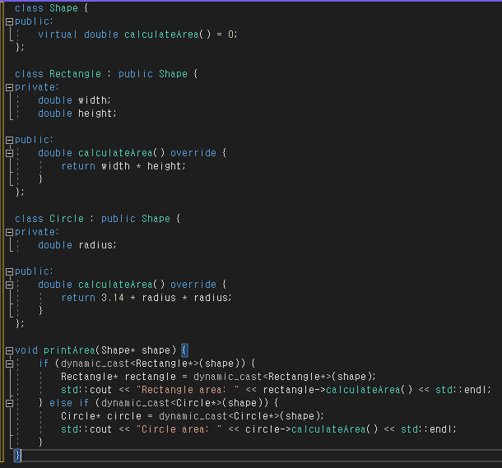
구조분석 - ChatGPT

Slide 26
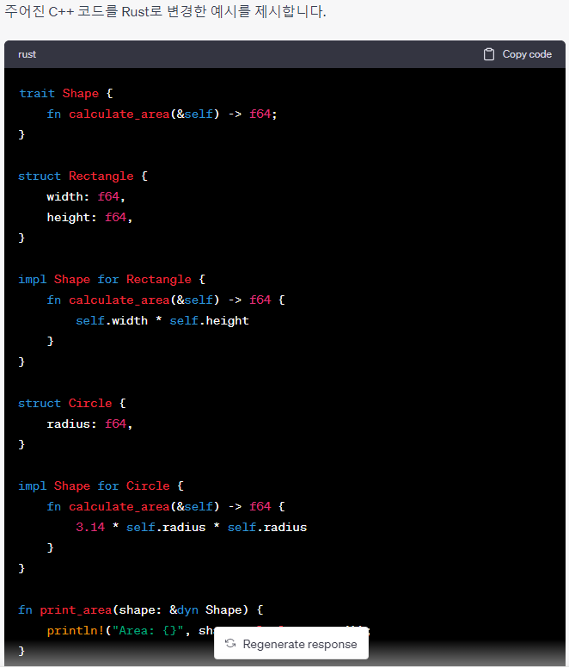
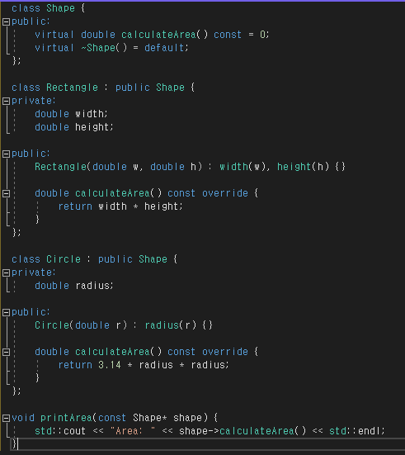

언어변경 - ChatGPT

Slide 27
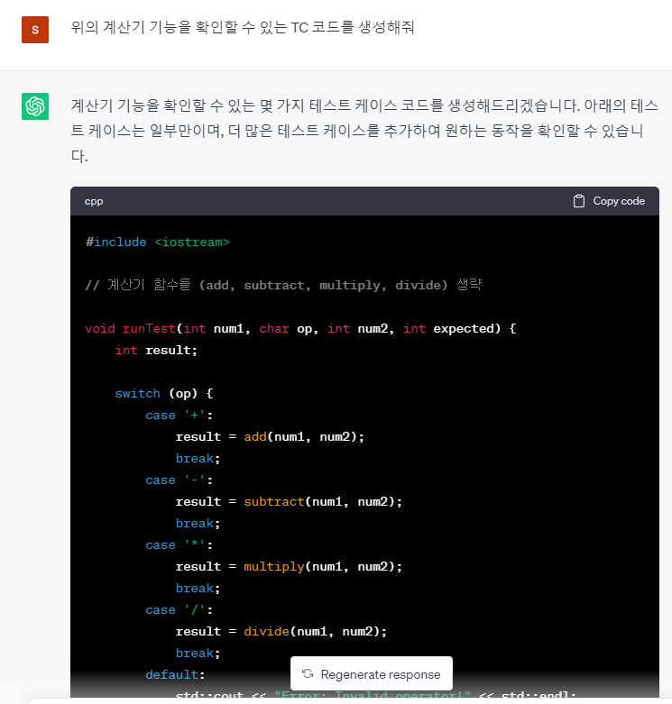
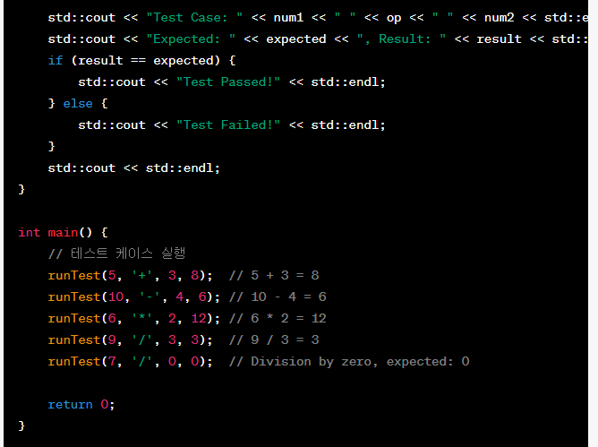
TC 생성 - ChatGPT

Slide 28


TC Coverage - ChatGPT

Slide 29



함수요약 - ChatGPT

Slide 30



Code 결함 – ChatGPT4.0

Slide 31


언어변환 – ChatGPT4.0
메모리 릭이 있는 코드의 Rust 변환
메모리릭 존재

Slide 32


언어 변환 – ChatGPT4.0
메모리 관리가 필요 없는 Python에서 관리가 필요한 C++ 변환

